Slide 1
Як організувати дистанційне навчання, в умовах карантину. Практичні поради

Slide 2
Дистанційне навчання (ДН) —
освітній процес, у якому значна частина викладання здійснюється викладачем (або групою викладачів), віддаленим у просторі або часі від учня
(або групи учнів).

Slide 3
Дистанційна форма навчання передбачає створення і використання єдиного інформаційно-освітнього середовища, яке містить різні електронні джерела інформації, а саме:
курси дистанційного навчання
електронні підручники
віртуальні бібліотеки
бази даних освітніх ресурсів
телеконференції

Slide 4
Навчальне середовище формується таким чином, щоб учень мав вільний доступ з курсу до:
- інформаційного забезпечення
- лабораторних робіт, практикумів
- проєктів.

Slide 5
Дистанційне навчання
З чого почати?

Slide 6
Спочатку необхідно налагодити зв’язок між всіма учасниками освітнього процесу

Slide 7
Для цього є величезна кількість необхідних інструментів: можливість відправлення миттєвих повідомлень, участь в обговореннях на форумах, створення оголошень, розміщення новин.

Slide 8
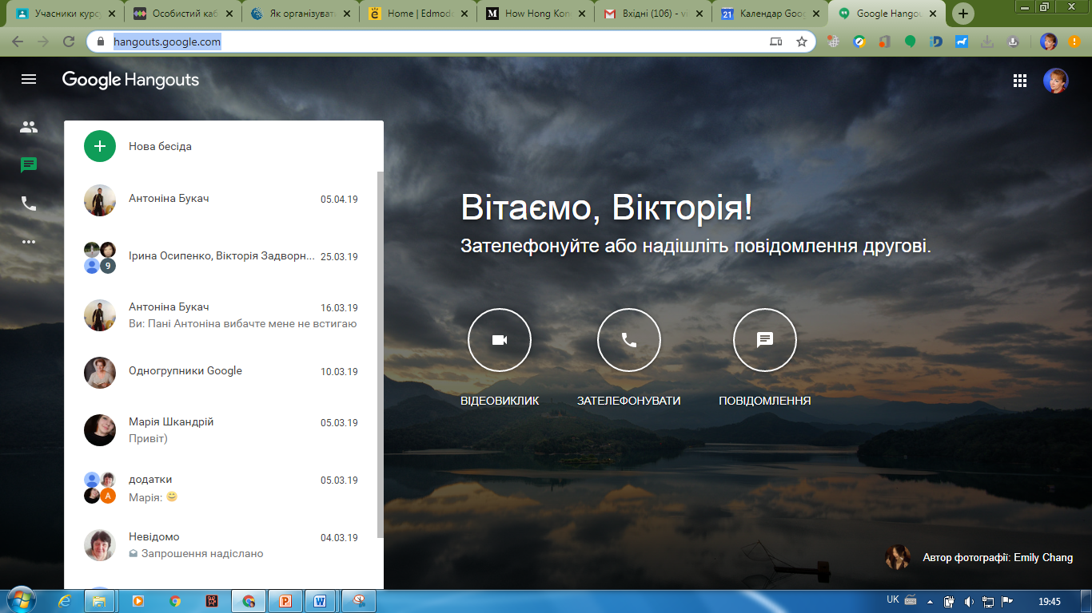
Hangouts on Air
Hangouts On Air по суті є платформою, яка дозволяє користувачам легко підключатись один до одного і миттєво створювати відео-продакшен з декількох камер.
https://hangouts.google.com/

Slide 9
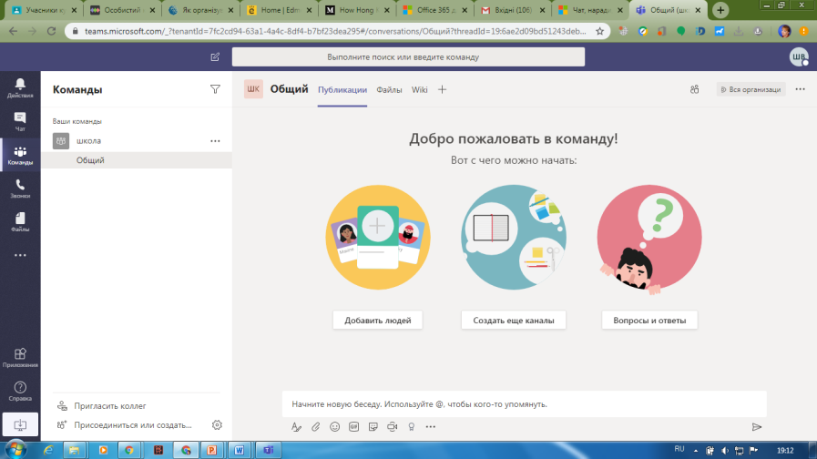
MICROSOFT-TEAMS
Безкоштовна версія Teams об'єднує всі ресурси в спільний робочий простір, що дає змогу працювати з будь-якого місця, спілкуватись та обмінюватись інформацією
https://teams.microsoft.com/
https://education.microsoft.com/

Slide 10
Створення віртуального класруму

Slide 11
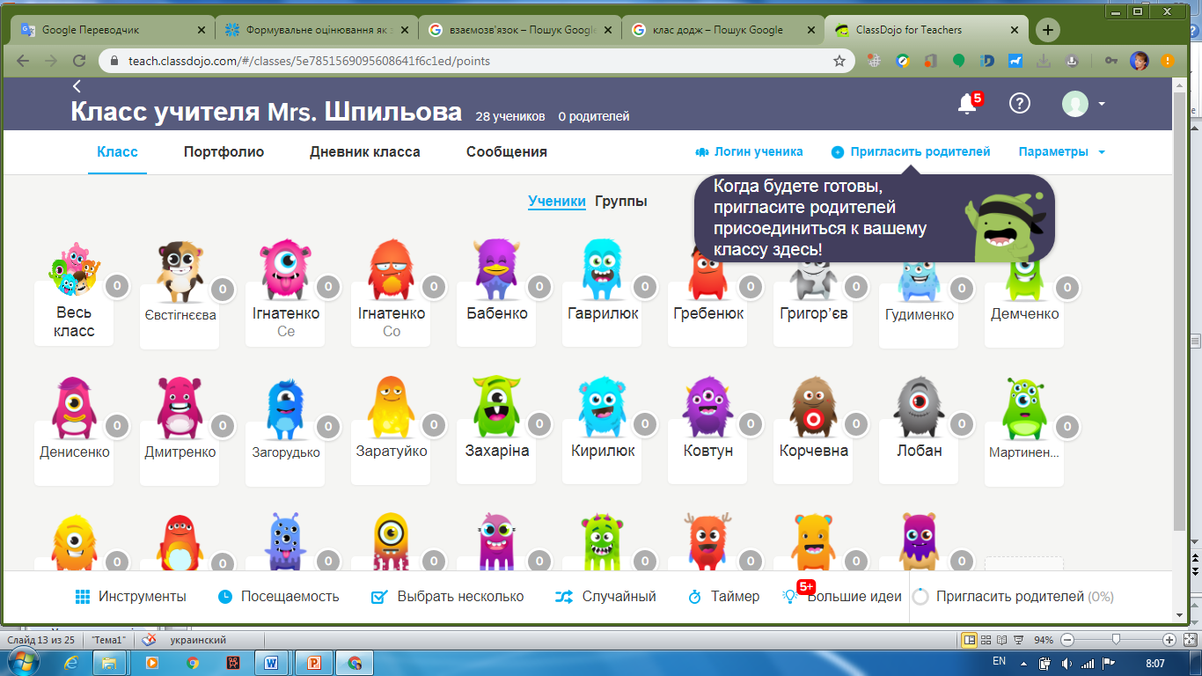
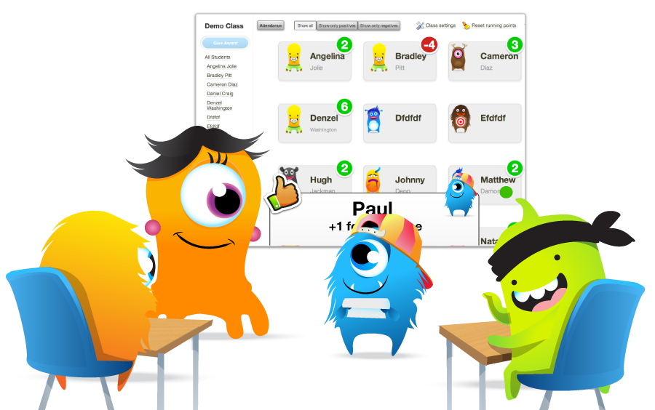
CLASSDOJO
ClassDojo - це безпечний і простий додаток для спілкування між вчителями, батьками та школярами.
https://www.classdojo.com/ru-ru/

Slide 12
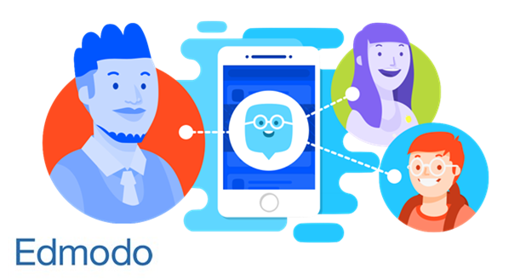
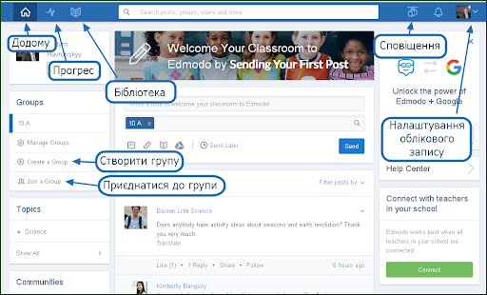
EDMODO
Едмодо двоюрідний брат
Google Classroom
https://new.edmodo.com/

Slide 13
Google classroom
Google Клас – це безкоштовний сервіс для навчальних закладів. Він допомагає заощадити час, ефективніше організувати роботу й спілкуватися з учнями. Google Classroom пов'язує Google Drive, Google Docs та Gmail разом
https://classroom.google.com/
https://vseosvita.ua/webinar/vikoristanna-google-classroom-dla-organizacii-visokotehnologicnogo-navcanna-105.html
https://vseosvita.ua/news/putivnyk-po-google-classroom-iak-orhanizuvaty-navchalnyi-protses-u-virtualnomu-prostori-4570.html

Slide 14
Уроки в режимі
он-лайн

Slide 15
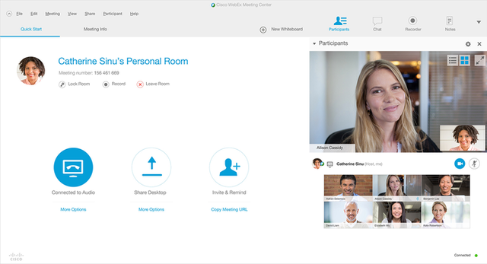
https://www.webex.com/

Slide 16
MY OWN CONFERENCE
Учасникам ваших вебінарів не потрібно встановлювати Adobe Flash Player або інші програми
Все працює в улюбленому браузері на комп’ютері чи мобільному пристрої
Можливість запросити до діалогу учасників вебінару та інших ведучих по черзі або увімкнути камери для 10 осіб одночасно
Запис трансляції
Можливість тестування учасників за допомогою онлайн-тестів,
https://myownconference.com.ua/

Slide 17
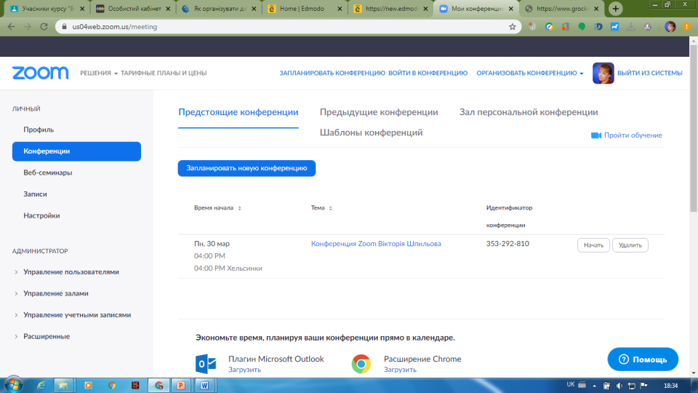
ZOOM
Цей ресурс - це інструмент для відеоконференцій, який є дуже зручним для користувачів.
Щоб налаштувати зустріч, вам потрібен обліковий запис, який потребує певної хвилини, щоб налаштувати його.
Ви можете зробити відеоконференцію, якщо вам потрібно поділитися нею пізніше.
Щоб запросити учасників, ви можете поділитися посиланням для комп’ютерів або мобільних телефонів, на яке вони просто натискають або закликають приєднатися.
Учасникам не потрібно приєднуватися до акаунта.
до 100 учасників
Обмеження 40 хв
https://zoom.us/

Slide 18
Домашні завдання

Slide 19
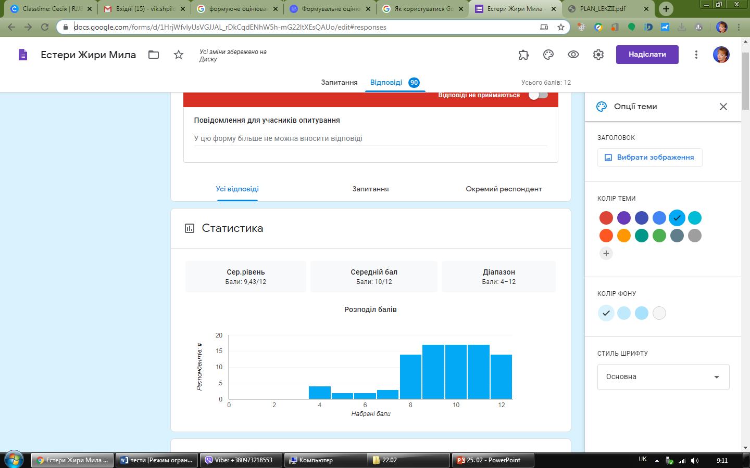
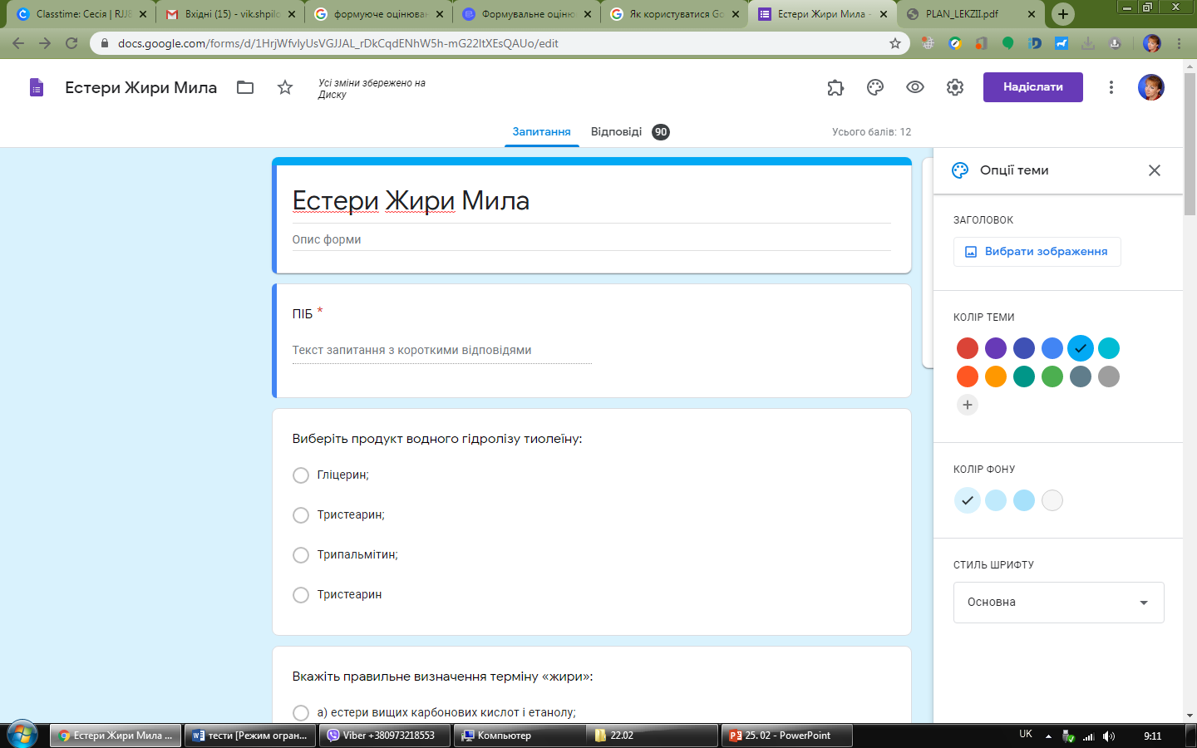
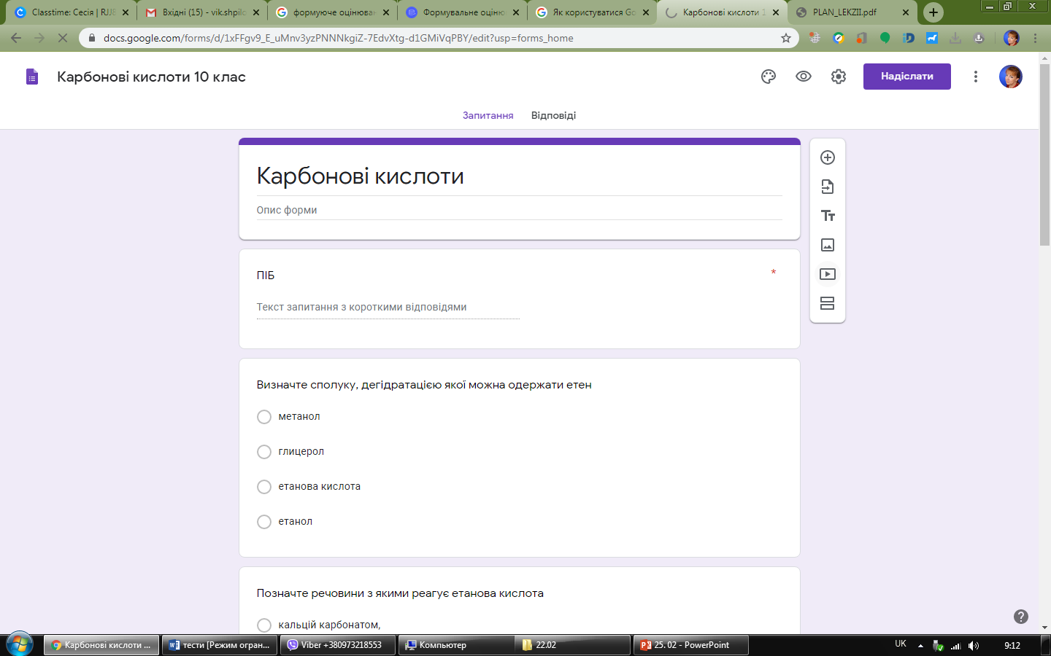
Форми Google
https://docs.google.com/
https://support.google.com/docs/answer/6281888
https://vseosvita.ua/webinar/formuvalne-ocinuvanna-ak-zasib-pidvisenna-efektivnosti-osvitnogo-procesu-146.html

Slide 20
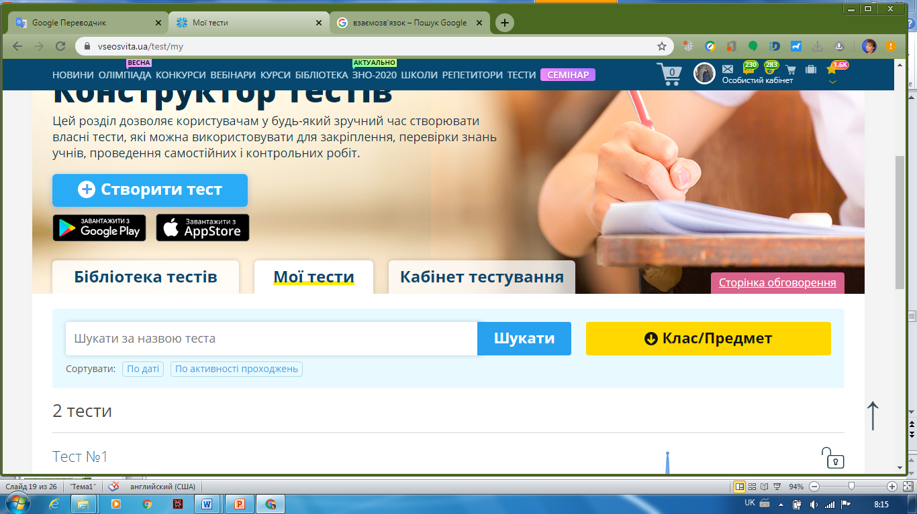
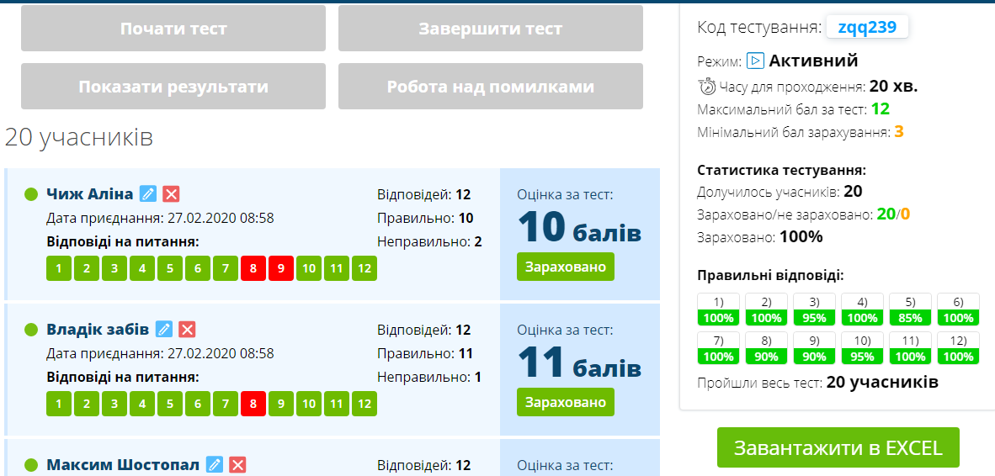
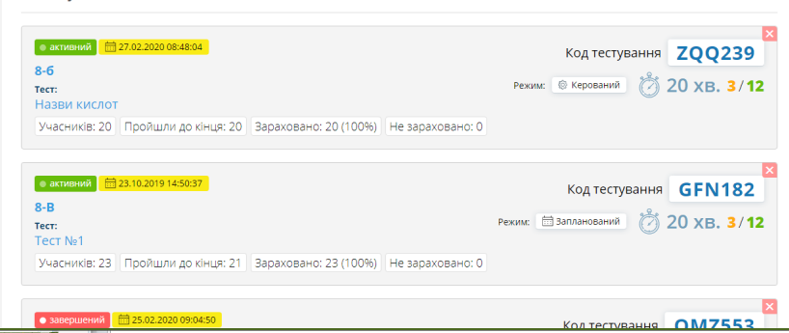
https://vseosvita.ua/test

Slide 21
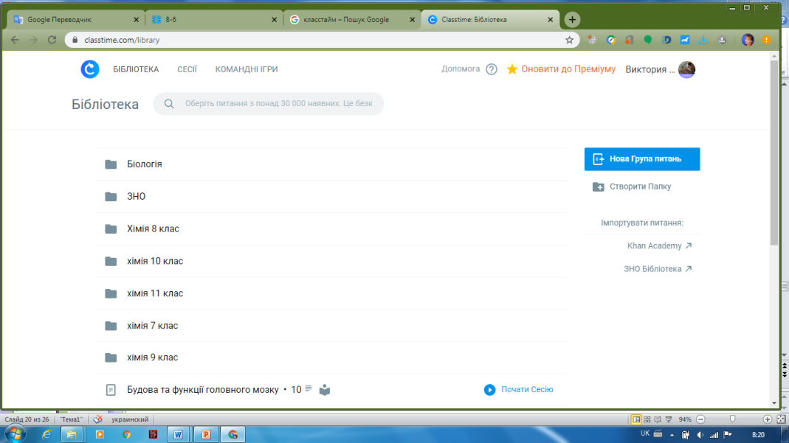
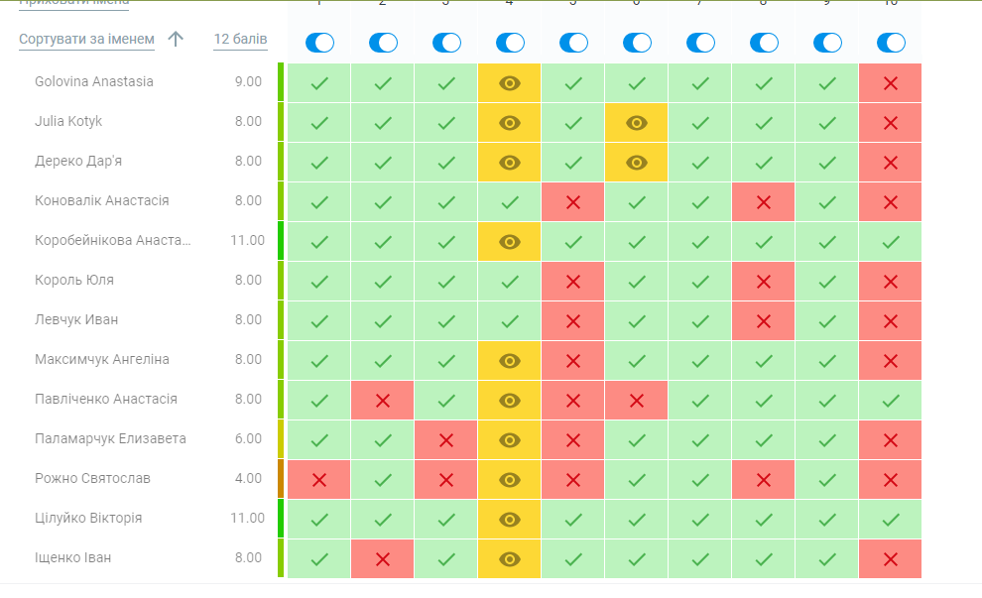
CLASSTIME
Classtime - це помічник вчителя, що збагачує Ваш урок миттєвою візуалізацією рівня розуміння та прогресу усього класу в живому часі.
https://www.classtime.com/uk/

Slide 22
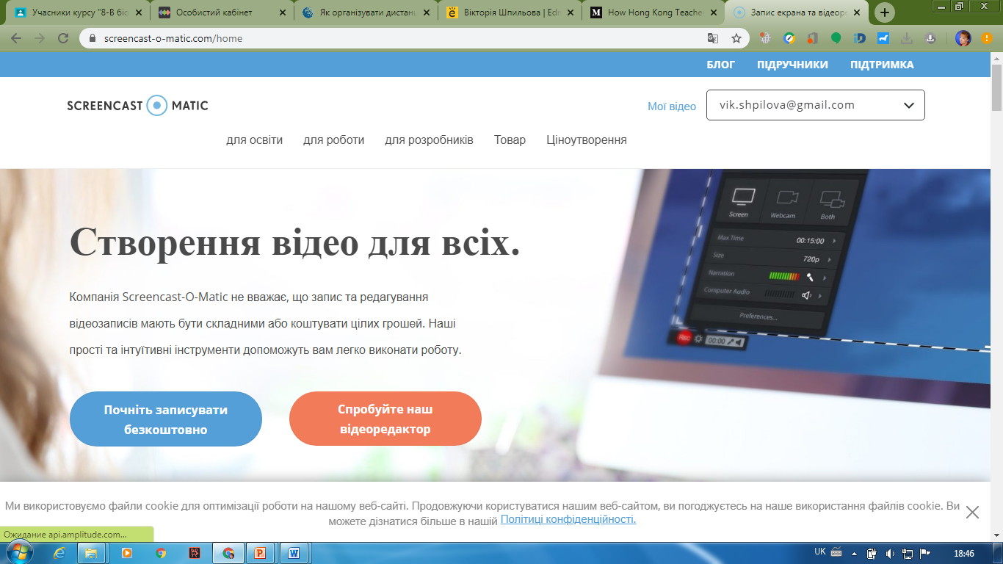
SCREENCAST-O-MATIC
https://screencast-o-matic.com/

Slide 23
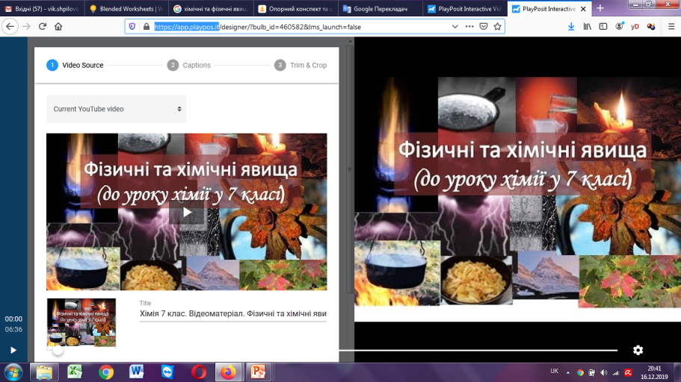
PlayPosit
Віртуальне освітнє середовище для створення і спільного використання інтерактивних відео-уроків.
https://app.playpos.it
Вчителі можуть працювати з будь-яким онлайн-відео (скрінкасти, Khan Academy, ТЕД і т.д.) і перетворити традиційно пасивний зміст відео в активний ресурс для роботи з учнями

Slide 24
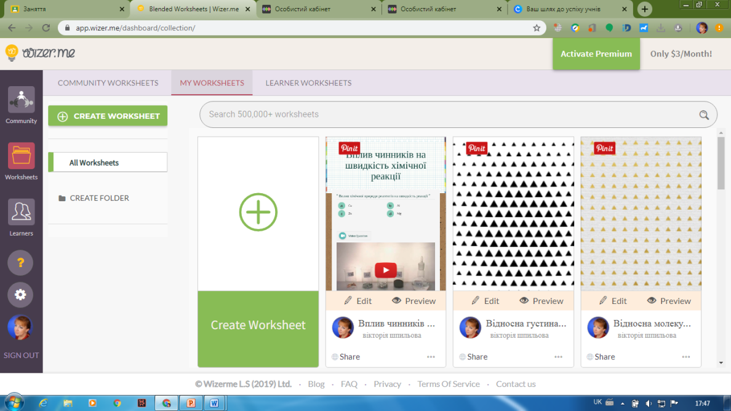
За допомогою сервісу Wizer.me ви створюєте неймовірно красиві по дизайну цифрові робочі листи, які містять інтерактивні завдання та дозволяють вчителю швидко надавати учням зворотний зв'язок.
https://wizer.me/
https://vseosvita.ua/webinar/stvorenna-ta-zastosuvanna-interaktivnih-robocih-arkusiv-vid-idei-do-vprovadzenna-130.html

Slide 25
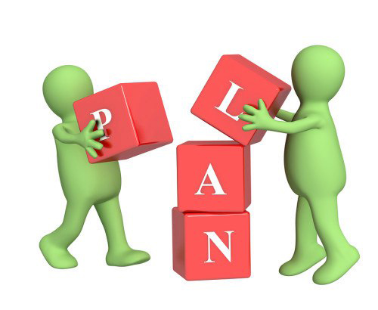
Планування роботи

Slide 26
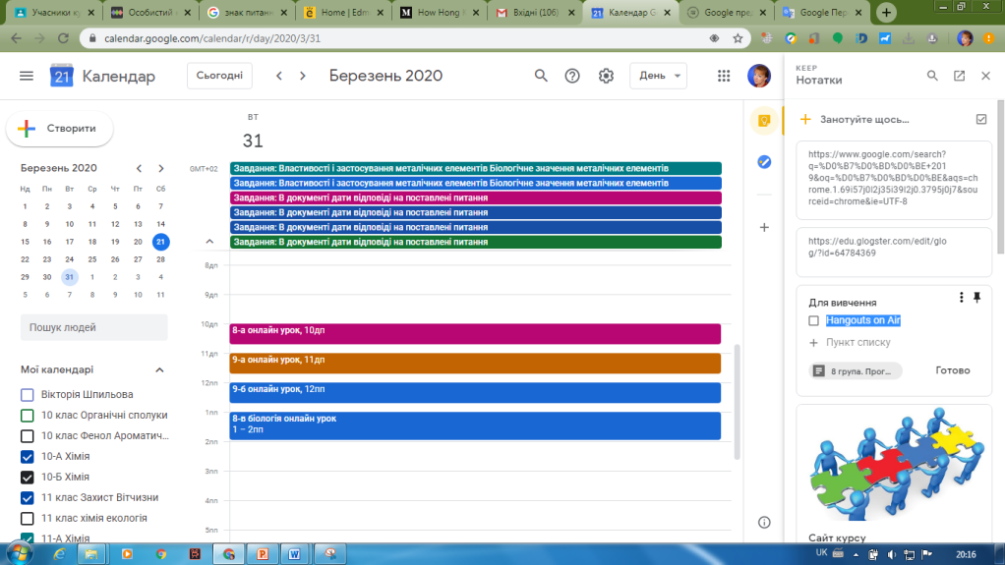
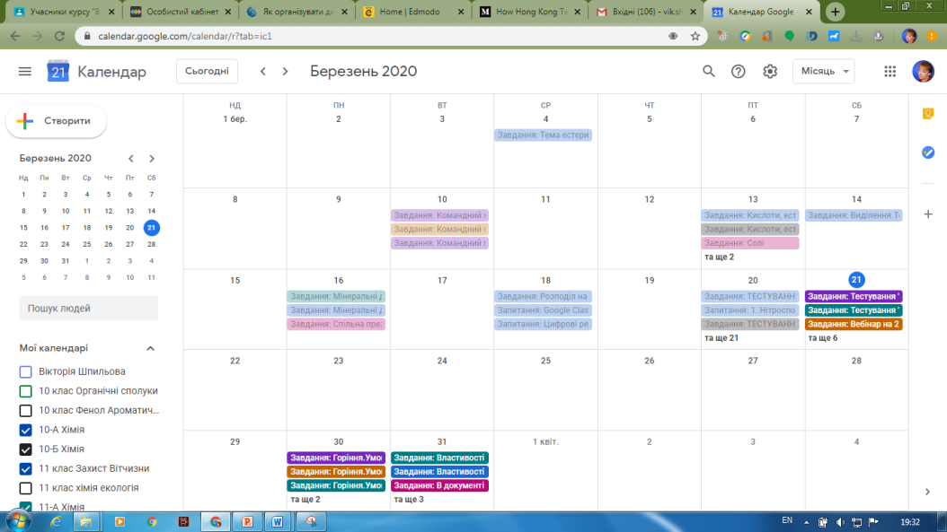
GOOGLE CALENDAR
Обрати час та дні
https://calendar.google.com/

Slide 27
Дякую За Увагу!!!!
Сучасні онлайн-інструменти – дуже інтуїтивні, тому навчитися ними користуватися можна легко і швидко
ВЧИТЕЛЬ ПО СУТІ ВІЧНИЙ УЧЕНЬ!

